Slide 1
Bokeh
ESC-20SUMMER 시각화 스터디

Slide 2
Introduction to Bokeh
왜 보케를 사용하는가?

Slide 3
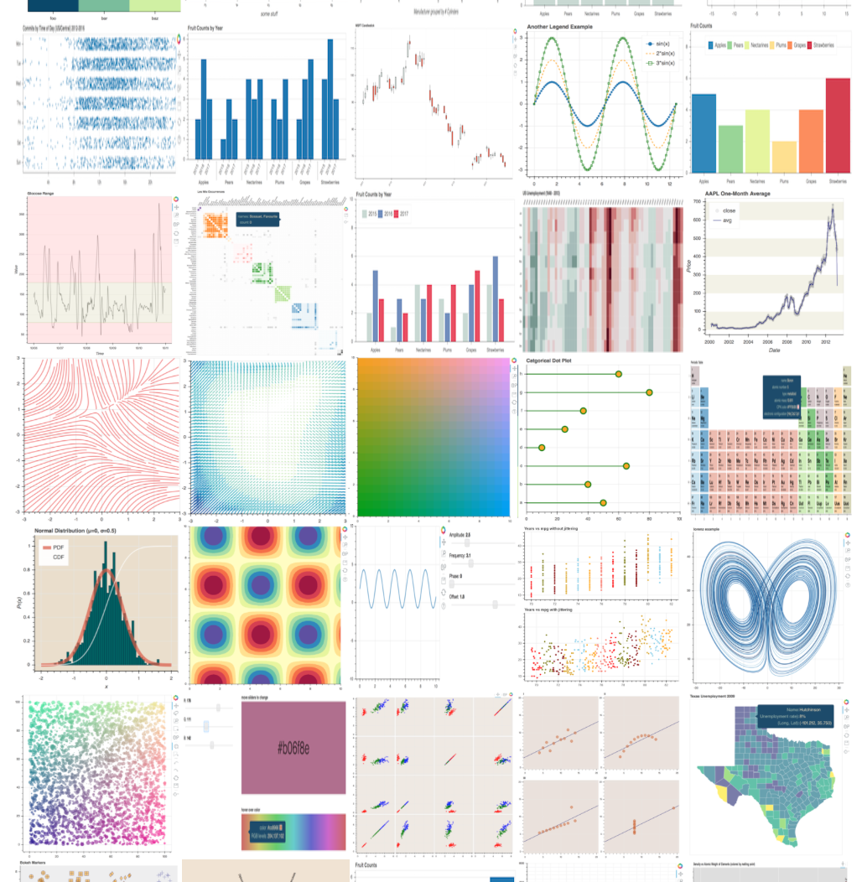
다양한 그래프

Slide 4
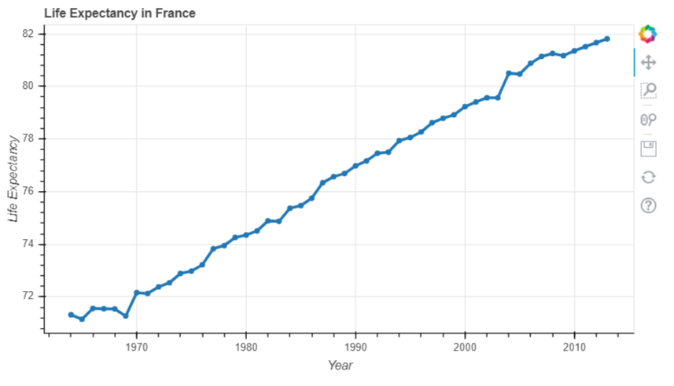
다양한 툴

Slide 5
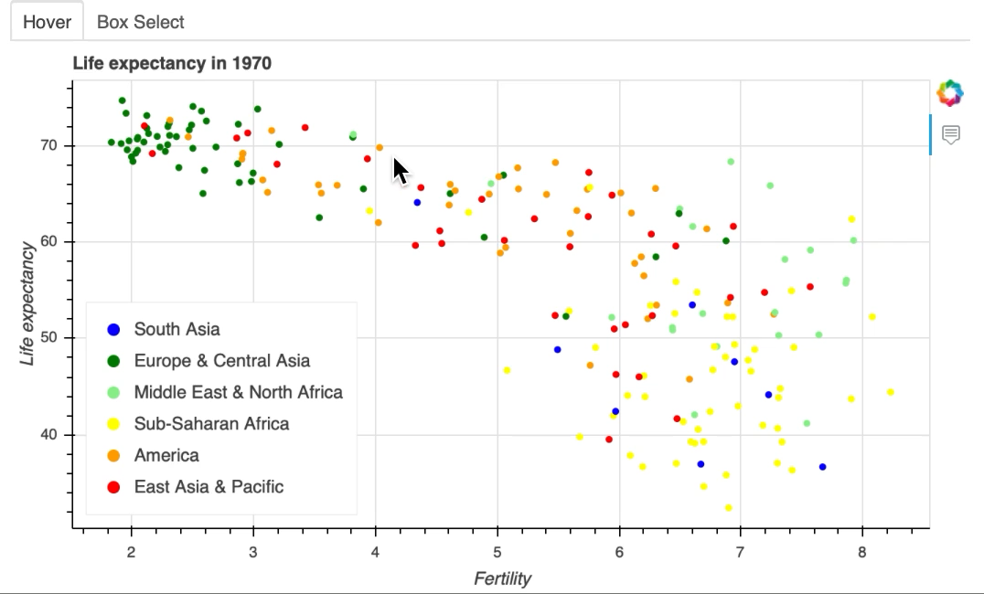
다양한 툴

Slide 6
How to use Bokeh

Slide 7
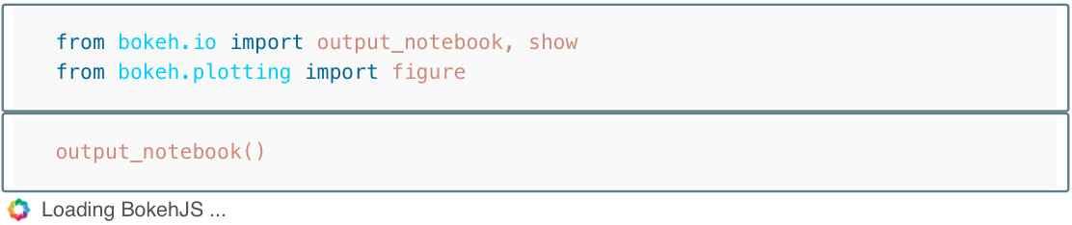
1. Import Module

Slide 8
2. Code
가장 기본적인 코드는,
1. plot = figure(plot_width, plot_height, x_axis_label, y_axis_label, title,…, tools = ‘사용하고자 하는 툴 이름’ )
ex. plot = figure(plot_width=400, plot_height=400, tools='pan, reset, save')
2. plot.모양 명령어 ex. circle, x, diamond,line 등(x축, y축, color, size)
ex. plot.circle(flowers[‘petal_length’], flowers['sepal_length'], color='gold', size=5)
3. show(plot)
여기에다 여러가지 설정들을 바꾸어주면 됨

Slide 9
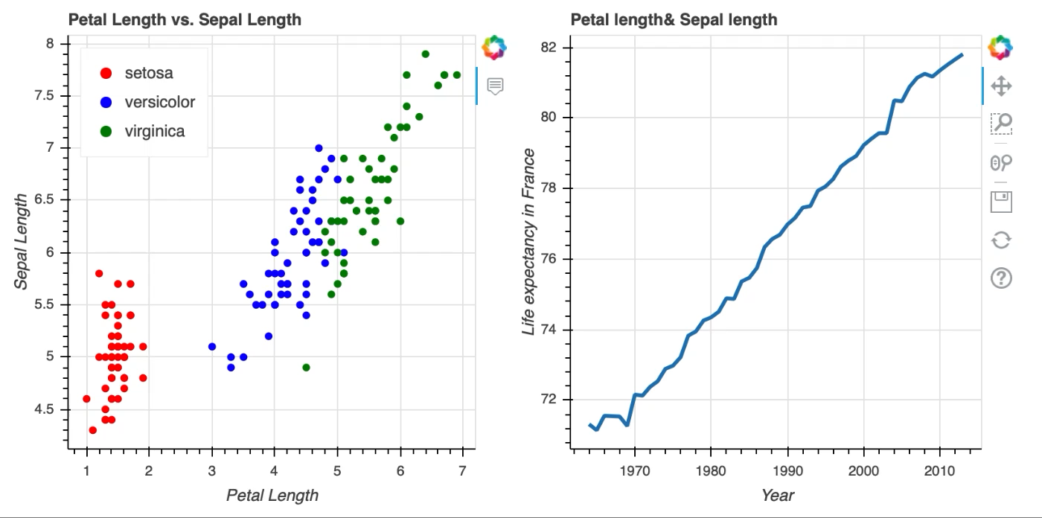
2. Code _ arrange, description

Slide 10
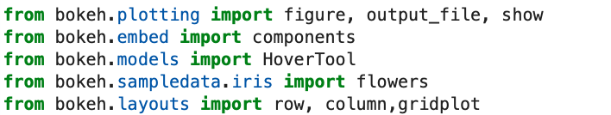
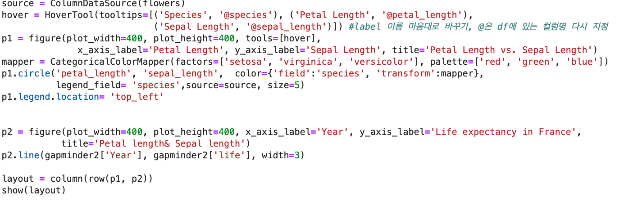
2. Code

Slide 11
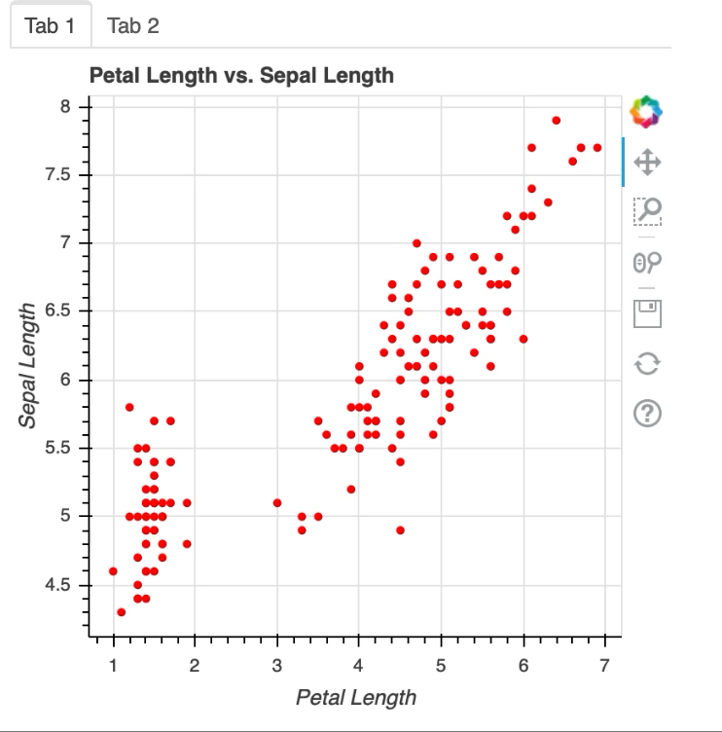
2. Code_tab, box_selection

Slide 12
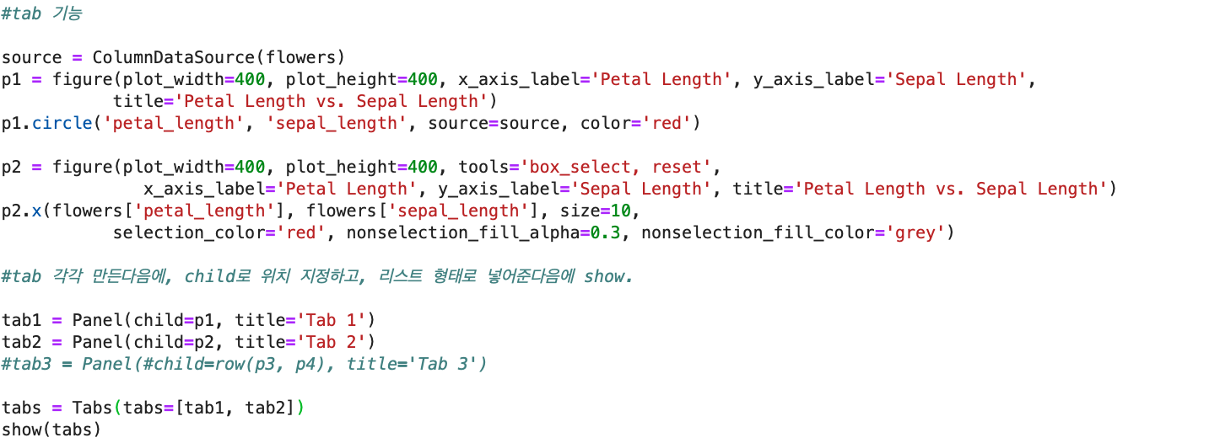
2. Code

Slide 13
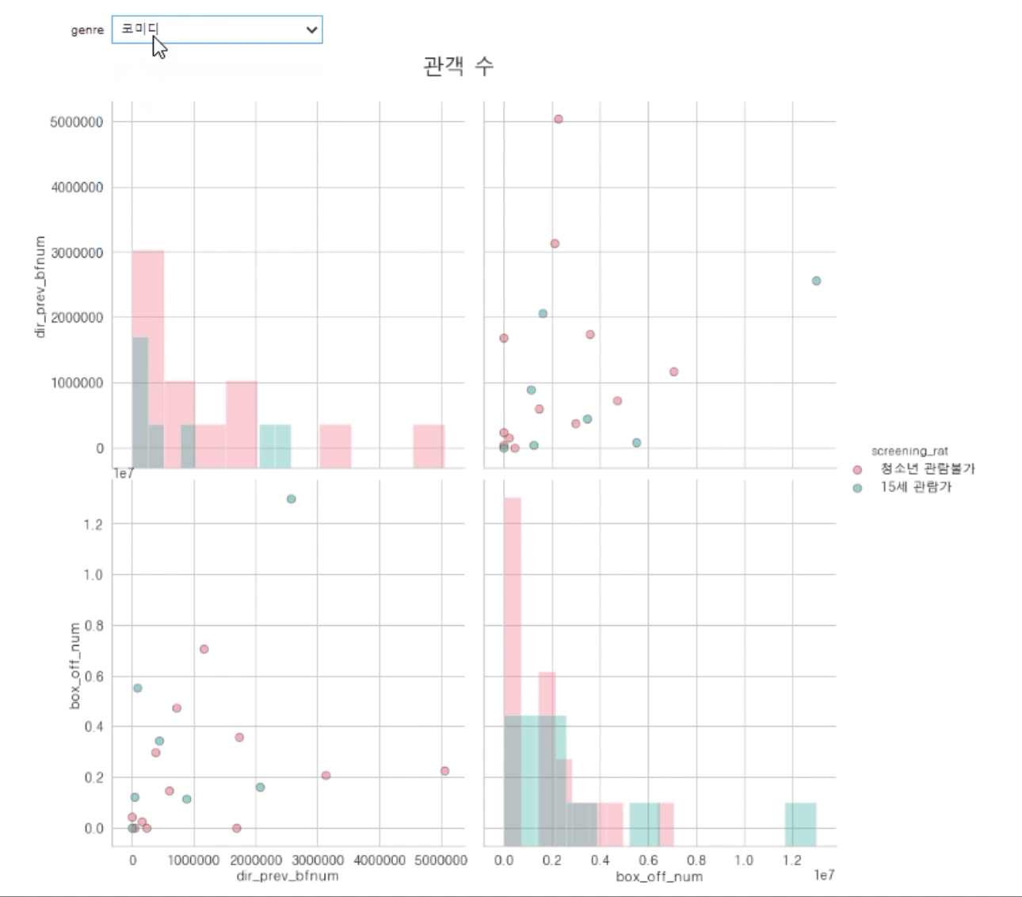
2. Code_widget

Slide 14
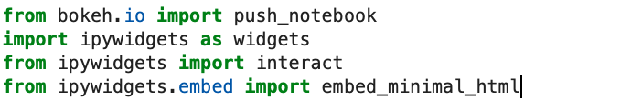
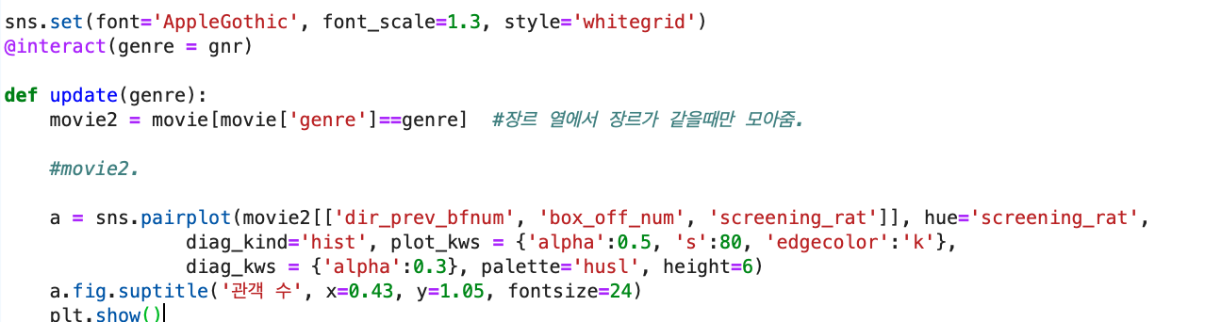
2. Code
Decorator 이용!
하위함수

Slide 15
감사합니다
ESC-20SUMMER 시각화 스터디

